Slide 1
Классный час
Путешествие
эрудитов
Разработка учителя начальных классов
Мбоу «сош №17»
Соболевой Алены Владимировны

Slide 2
План путешествия:
Класс
1 станция
«Сказочная»
4 станция
«Страны»
3 станция
«Прекрасное рядом»
2 станция
«Спортивная»
5 станция
«Мир вокруг нас»
Эрудит

Slide 3
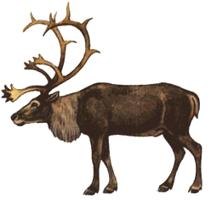
1 станция «Сказочная»
Кого маленькая разбойница дала в помощь Герде?
Жар-птицу
Оленя
Конько-горбунка

Slide 4
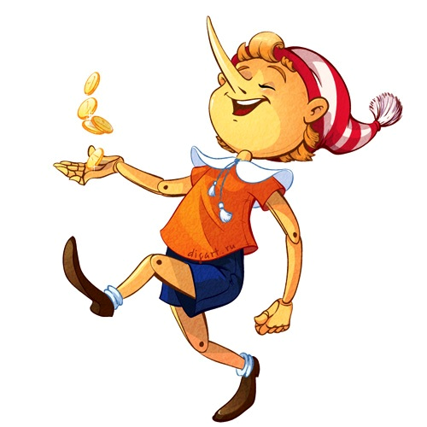
2. Сколько дней пролежали деньги Буратино на Поле чудес?
Один день
Нисколько
Семь дней

Slide 5
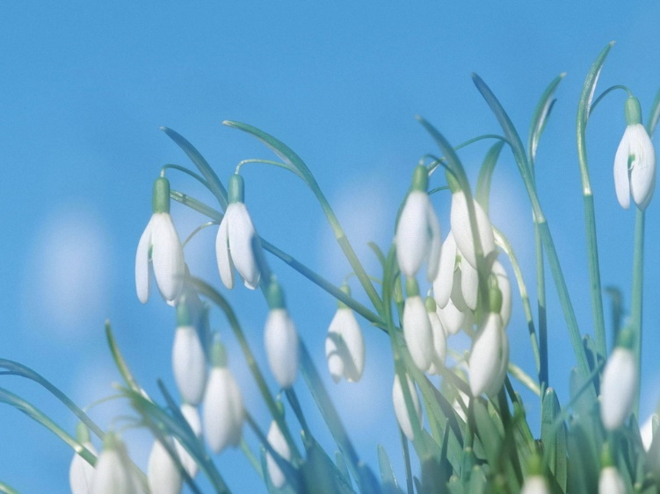
3. Какие цветы собирала падчерица в сказке
«12 месяцев»?
Фиалки
Ландыши
Подснежники

Slide 6
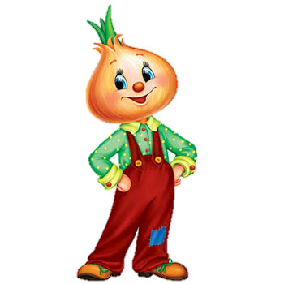
4. За что Чиполино посадили в тюрьму?
Перешел улицу на красный свет.
Дернул Вишенку за косичку.
Наступил на мозоль принцу Лимону.

Slide 7
2 станция «Спортивная»
1. Назовите родину футбола.
Америка
Франция
Англия

Slide 8
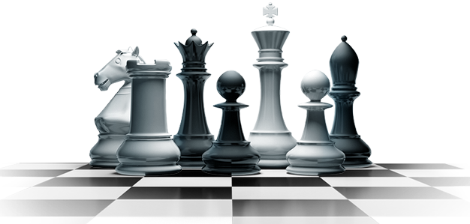
2. Какой лимит времени предусмотрен в шахматах?
Период
Таймаут
Цейтнот

Slide 9
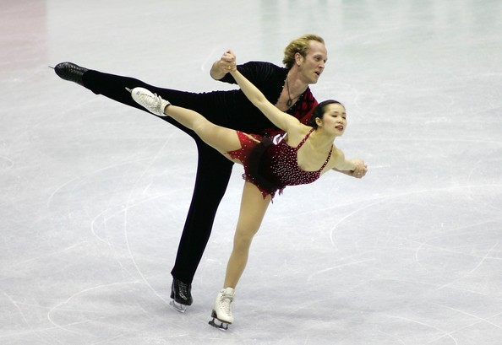
3. К какому виду спорта относится термин «двойной тулуп»?
Конный спорт
Фигурное катание
Хоккей

Slide 10
3 станция «прекрасное рядом»
1. Что такое вернисаж?
Верхняя часть здания
Центральная улица Парижа
Выставка картин

Slide 11
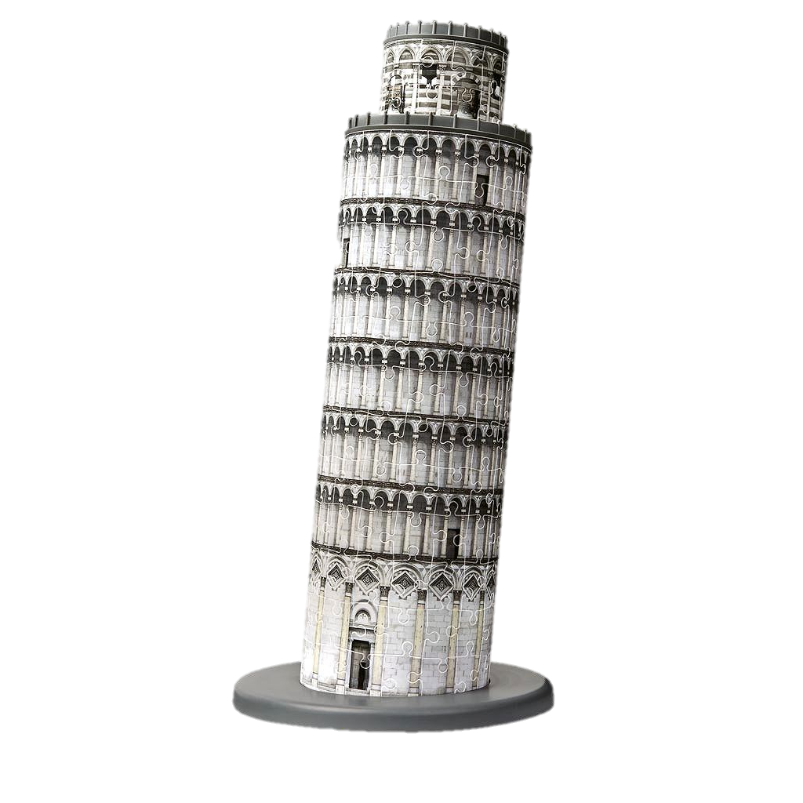
2. Какая башня называется «падающая»?
Пизанская
Эйфелева
Спасская

Slide 12
3. Что такое палитра?
Мера объема
Обойный клей
Доска для смешивания красок

Slide 13

4. станция «Страны»
1. Что такое герб страны? Как выглядит Российский герб?

Slide 14
2. Кто основал город Санкт-Петербург?
3. Назовите главные города России.
4. Чем отличаются страны друг от друга?

Slide 15
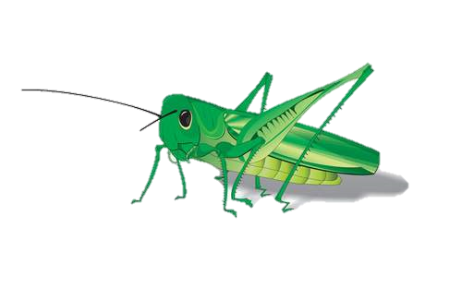
5. станция «мир вокруг нас»
1. Где у кузнечика ухо?
На голове
На спине
На ноге

Slide 16

2. Какая самая большая трава?
бамбук
эвкалипт
камыш

Slide 17
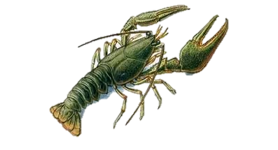
3. Где зимуют раки?
в болоте
в озерах
в илистых берегах рек

Slide 18
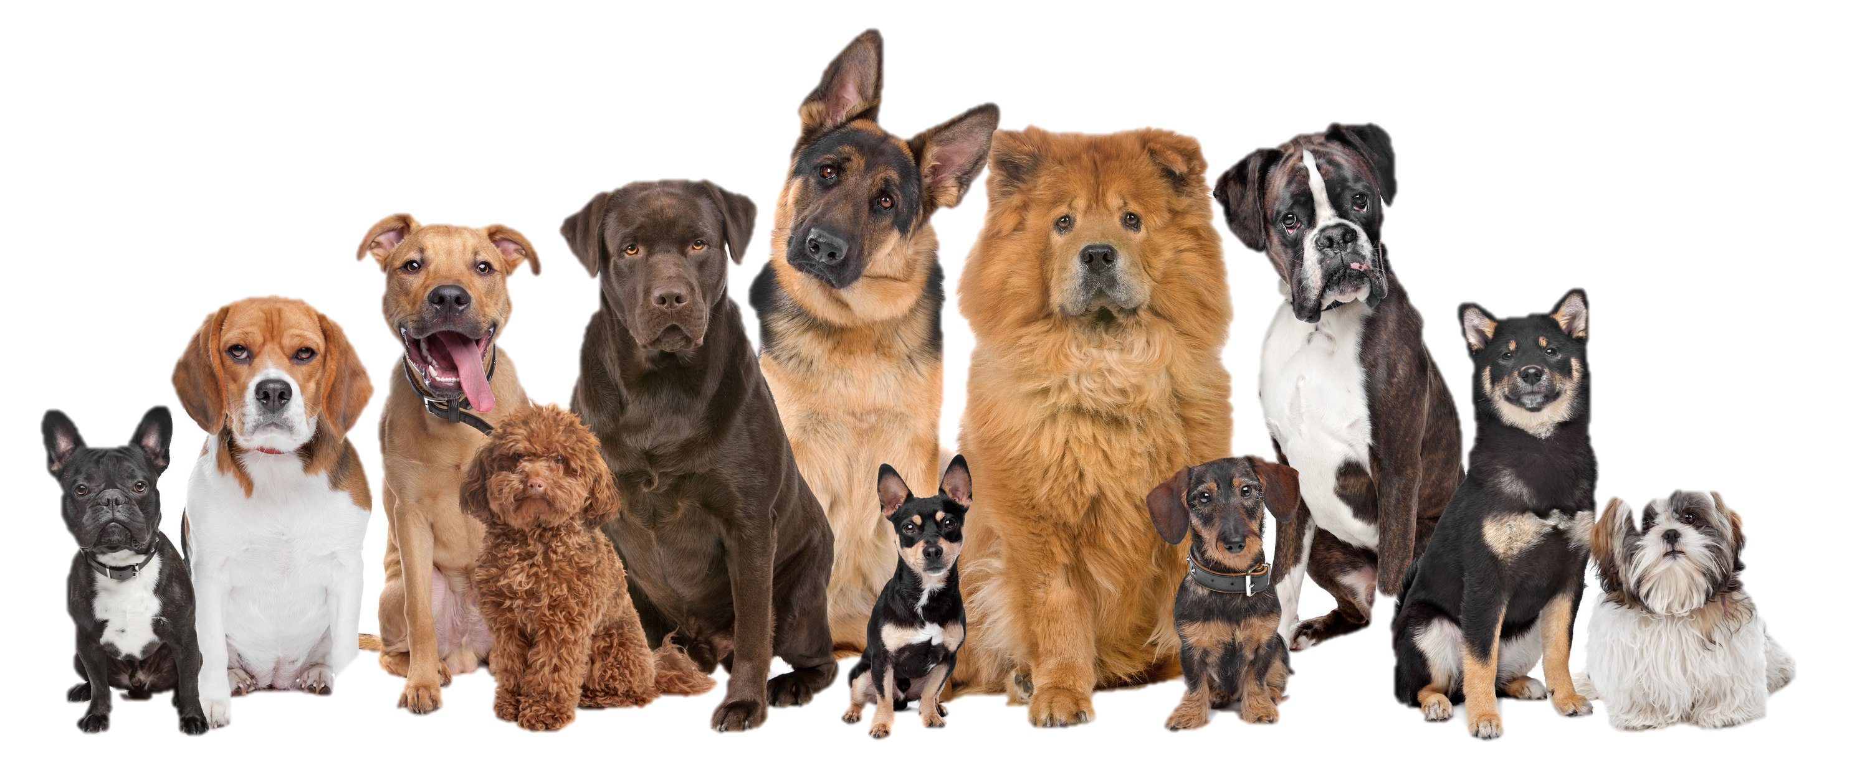
4. Что такое кинология?
Наука о кино
Наука о грибах
Наука о собаках

Slide 19
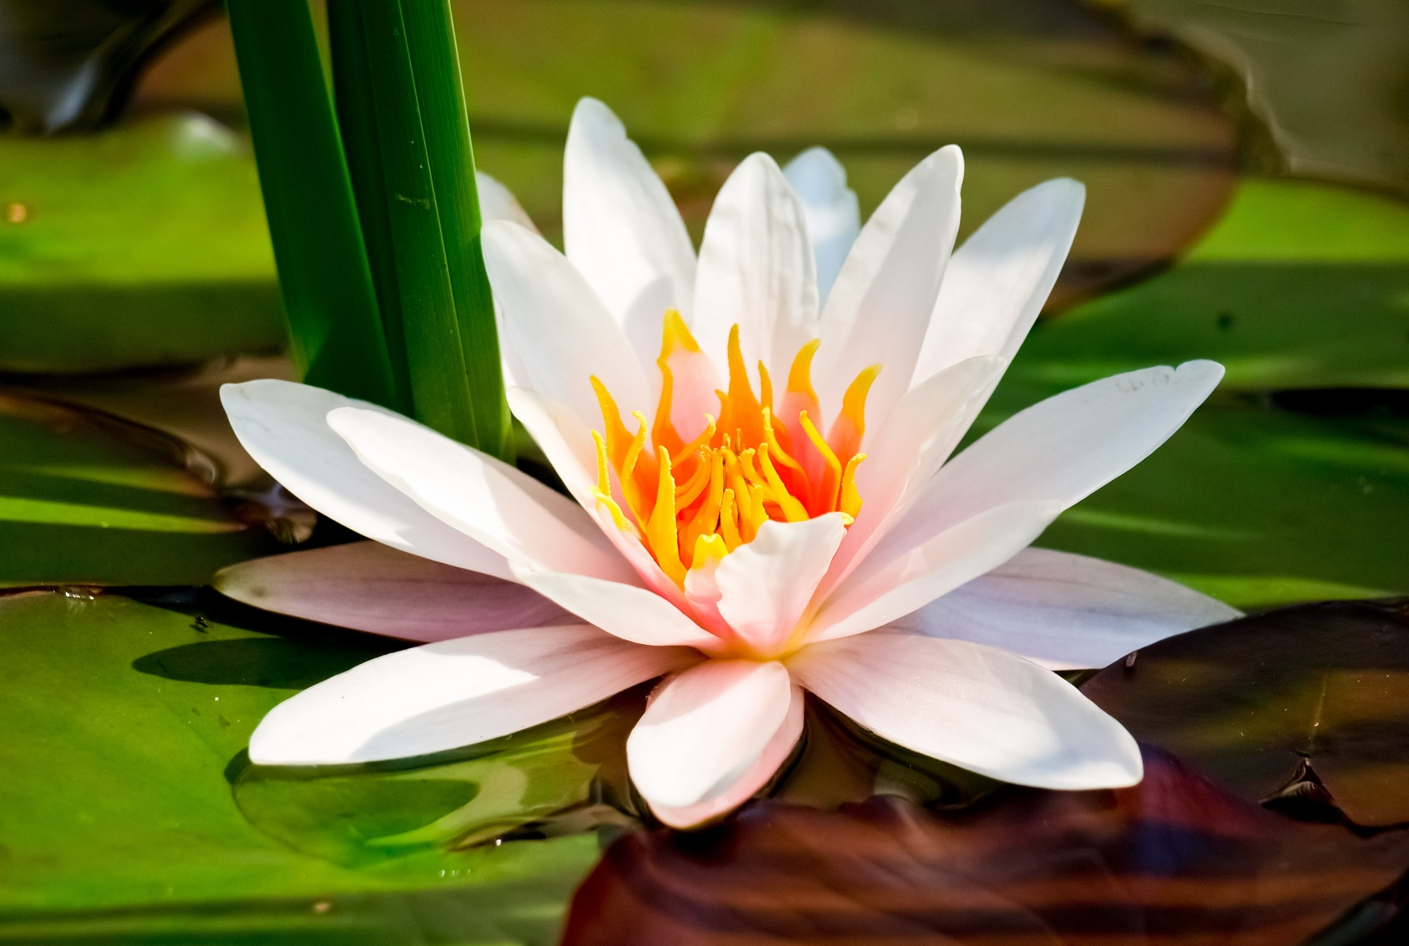
5. Какое растение называют водяной красавицей?

Slide 20
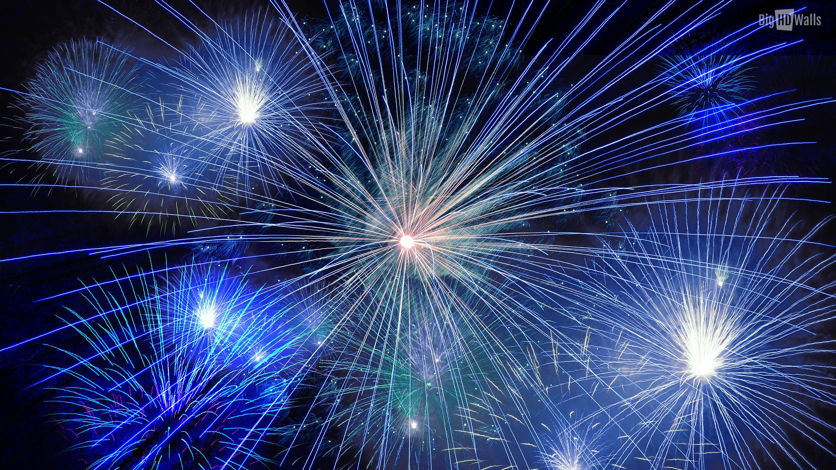
эрудит

